Slide 1
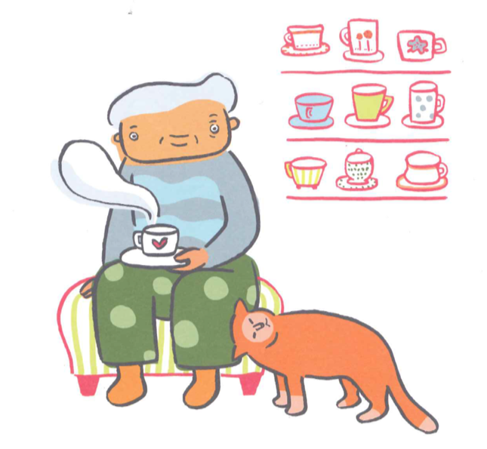
実行できそうな関わり方
ステップアップ研修
桐生市キャラバン・メイト連絡会

Slide 2
研修内容
【実行できそうな関わりを考える】
・外出して人と交流する日常はとても大切
・閉じこもらないために

Slide 3
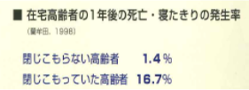
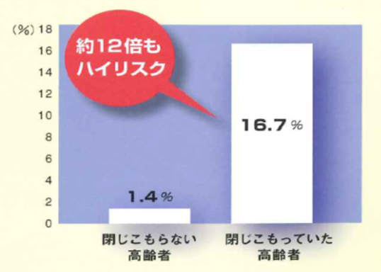
外出して人と交流する日常はとても大切①
人は年を重ねるごとに、外出したり、人と会ったりすることが億劫になり閉じこもりがちになります。閉じこもりは、体や脳の働きが低下する生活不活発病や要介護状態を招きやすくやがては寝たきりを招くリスクが、閉じこもることのない高齢者より12倍も高くなっています。
出典：チームオレンジステップアップ教材「体力・知力で地域との交流
Notes:
生活不活発病とは…「動かない」（生活が不活発な）状態が続くことにより、身体の機能が低下して「動けなくなる」ことをいいます

Slide 4
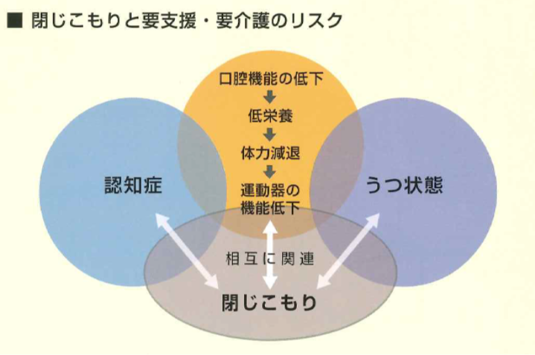
外出して人と交流する日常はとても大切②
・閉じこもりと要支援・要介護のリスク
→認知症のリスクを高める
→運動機能の低下
→口腔機能の低下と低栄養
・閉じこもりの高齢者の特徴
要因：身体的、心理的、社会・環境
特徴：歩行能力の低下、認知機能の低下、散歩・体操や運動をほとんどしない、
視力・聴力の低下、うつ傾向、生きがいがない、高齢であること、集団
活動などへの不参加、 …など
出典：チームオレンジステップアップ教材「体力・知力で地域との交流

Slide 5
閉じこもらないために
閉じこもりの予防は、ただ、外出頻度を増やせばよいということではありません。コミュニティのなかで役割をもつことで、生活全般が活性化するという視点が重要です。
＜閉じこもり予防の三段階での取り組みの考え方＞
（一次予防）閉じこもりにならない
本人の努力だけで閉じこもりを防ぐことは難しく、地域全体での支援体制と環境づくりが不
可欠です。チームオレンジ、自治会など地域の人たちによる働きかけが有効とされます。
（二次予防）閉じこもりのリスクを早期発見と対応
早期対応につなぐためには、チームオレンジのメンバーや地域の人たちからの情報提供も有
効です。情報を受けた保健師や地域包括支援センターなどが連携しての支援が大切です。
（三次予防）閉じこもってしまった人への支援
閉じこもってしまった高齢者は要介護状態になりやすいため地域の人たちによる働き
かけの継続や公的サービスの活用も考えていくことが大切です。
出典：チームオレンジステップアップ教材「体力・知力で地域との交流

Slide 6
地域との交流を失わないために
周囲がちょっとしたサインを見逃さず、適切に手助けすることで、孤立、その最悪の結果として発生する「孤立死」を未然に防ぐことが可能になります。
障害
（生活習慣病・足腰の筋力の低下・認知症など）
経済的な要因
○孤立しやすい人
・ひとり暮らしの高齢者
・独居、無職の中高年男性
・高齢者夫婦の二人暮らし
・高齢者の兄弟姉妹同士の世帯
・障害のある子どもと同居する高齢者
・「孤独を好む」ように見える人
ほとんど外出しなくなる
地域や友人、家族との交流が不活発になる
運動機能の低下・生きがいの喪失
人との付き合いがおっくうになる
➡孤立のサインを
見逃さないことが大切
孤立
出典：チームオレンジステップアップ教材「体力・知力で地域との交流

Slide 7
ここで考えてみましょう
独り暮らしをしている80歳男性のAさん。
週2回のグランドゴルフには、かかさず参加しているのですが、この日は来ませんでした。誰も休みの連絡を受けていません。
また、この日のゴミ出しにも姿を見た人がいないことがわかりました。
Notes:
（ポイント）
・個人ワークではなく、グループや複数人で行うと取り組みやすい
・他の人の意見をよく聞いて否定しないようにする

Slide 8
①皆さんはどんなことを思いましたか？
②個人や仲間内でできそうなことはありますか？
Notes:
（ポイント）
・②ではすでに地域や仲間内でやっていることも意見として出してもらう

Slide 9
地域で見守りつなげよう
○声かけによる関係づくり
・声かけはとても大切です
・顔見知りになるきっかけとなります
・さりげない会話の繰り返しが、信頼につながります
・関係づくりは、急がずに時間をかけることが大切です
○さりげない見守りのネットワーク
・近所付き合いが苦手な人もいます。根気強くゆっくりと関係
を築くことが大切です
・関係を築くことで見守りのネットワークの体制も作りやすく
なります

Slide 10
地域で見守りつなげよう
○地域の関係機関による見守り
・地域で気にかかる人がいたら、民生委員児童委員さんへ伝え
ておきましょう
・地域で気にかかる人がいたら、地域包括支援センターへ相談
してみましょう。本人の困りごとによって他の機関へもつな
いでくれます
○民間のサービスとタイアップした見守り
・定期サービス（新聞、宅配、配食など）を活用しているので
あれば、活用している企業へ見守りの取り組みに加わっても
らえるよう働きかけを行うことも安否確認の方法が一つ増え
ることにつながります

Slide 11
まとめ
声かけや見守り、話し相手などの活動をすることは、閉じこもり予防につなげる大きな力になります。その際に気をつけたいことは、一方的な支援ではなくあくまでも同じ地域で暮らす「仲間」であるという考え方が大切です。外出の機会を増やすだけではなく、回を重ねながらやがて主体的に活動していけるような働きかけも大切です。
人が寄り合う場や人と交流を持つことが苦手な人もいます。その人の得意なことを活かせる場面なども考えると閉じこもり予防の大きな力になります。

